Slide 1
أهلا بكم جميعا ようこそ、みなさん！
الدرس الثاني
2回目のレッスン
２０２３・０７・２９

Slide 2
じゅぎょうのもくひょう
アラビア語の母音(ぼいん)と分音記号(ぶんおんきごう ) 先週学んだことを復習する • 3 つの短母音(たんぼいん)(fatha、kasra、damma) の紹介(しょうかい) • 長母音(ちょうぼいん)（アリフ、わう、や）の紹介(しょうかい) • 分音記号の紹介(ぶんおんきごうのしょうかい ) • 母音と分音記号を含む単語の読み書きの練習(ぼいんとぶんおんきごうをふくむたんごのよみかきのれんしゅう)
Notes:
حروف العلة وعلامات التشكيل العربية• مقدمة لثلاث حروف العلة القصيرة (الفتحة ، الكسرة ، الضمة)• مقدمة في حروف العلة الطويلة (ألف)• مقدمة في علامات التشكيل• تدرب على قراءة وكتابة الكلمات باستخدام حروف العلة وعلامات التشكيل

Slide 3
مراجعة الحروف الأبجدية アラビア語のもじのふくしゅ
أ ب ت ث ج ح خ
د ذ ر ز س ش ص
ض ط ظ ع غ ف ق
ك ل م ن ها و ي

Slide 4
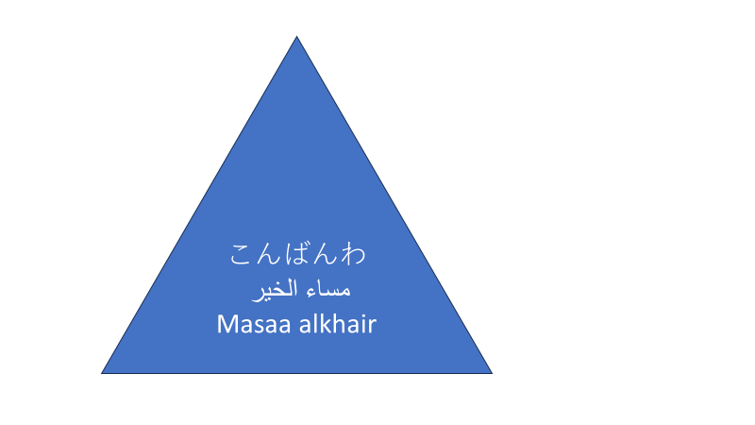
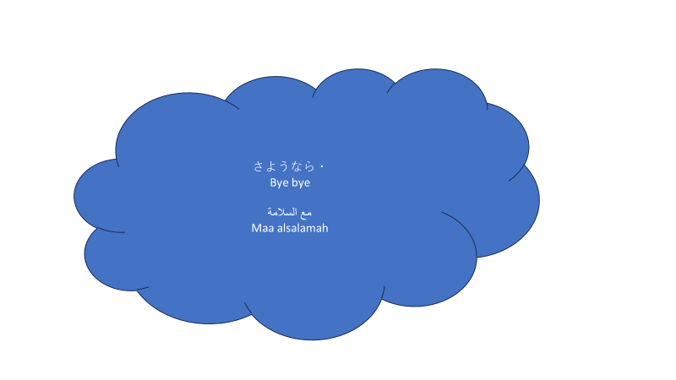
あいせつのふくしゅう مراجعة عبارات الترحيب

Slide 6
Mangaمانجا Mango マンゴー
せんしゅうのことばのふくしゅう
معلم Muallem せんせい teacher
tuffah تفاح りんご Apple
talebطالب がくせい student
طبيب tabeeb いしゃ doctor

Slide 7
ページ８
أ ب ت ث ج ح خ
もじのかたち：
１－ことばのさいしょう。
２－ことばのなか。
３－ことばのさいご。

Slide 8
3 つの短母音(たんぼいん):
れい：
أ ب ت ث ج ح خ
بَ بُ بِ
بَاب بِئر
بُؤبُؤ
井戸（いど）
瞳（ひとみ）
ドア

Slide 9
長母音(ちょうぼいん)（アリフ、わう、や):
れい：مثال
جا
جو جي
تا
تو
تي
با
بو
بي
أ و ي

Slide 10
あたらしいことば （ページ１０）

Slide 11
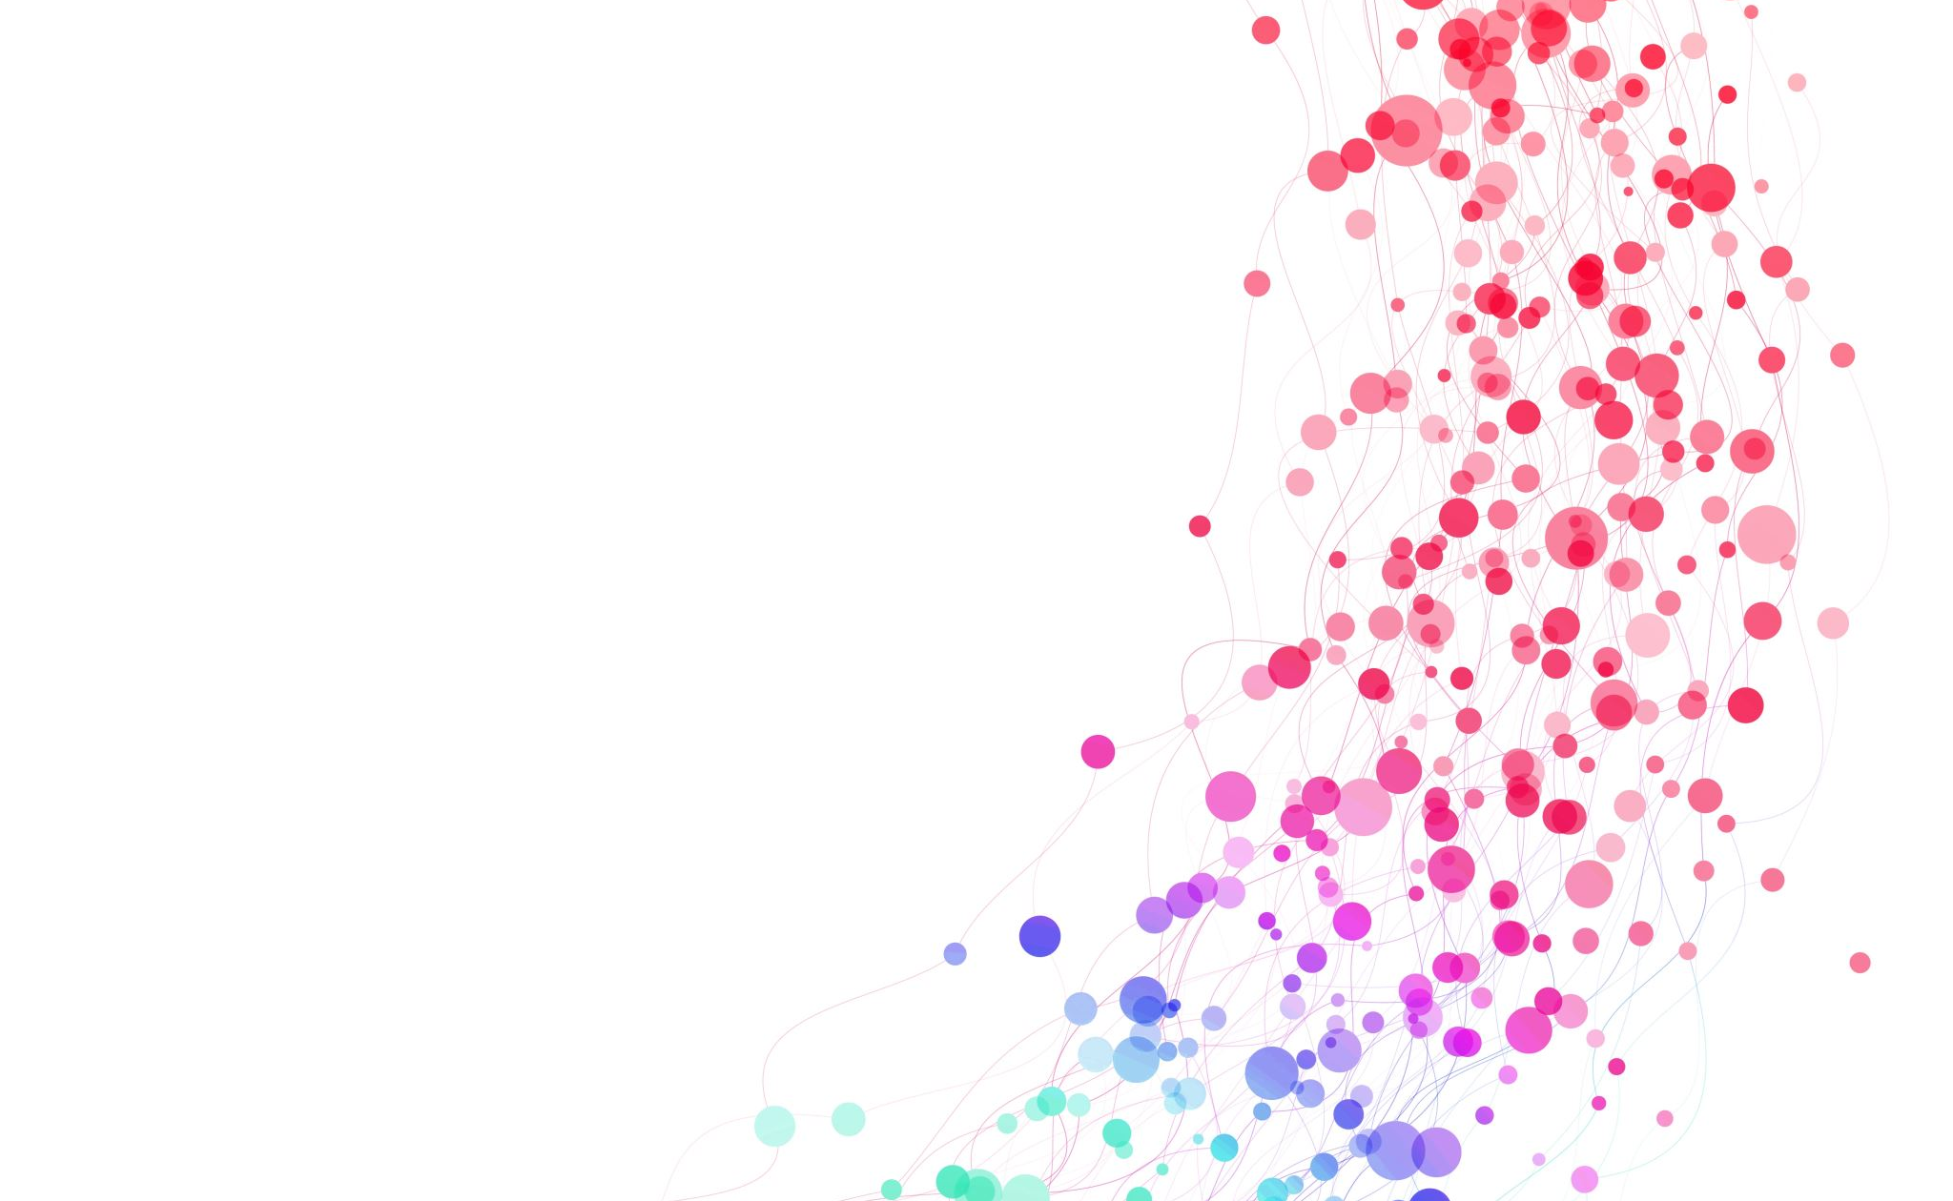
いろ alwan ألوان
أبيض
أسود
أحمر
Notes:
لونك المفضل

Slide 12
数字 （すうじ） الأرقام
1 – واحد ١ 2 – اثنان ٢ 3 – ثلاثة ٣

Slide 13
リスニングの練習 تدريب على الاستماع
https://www.youtube.com/watch?v=okOOqKv1mfE

